Slide 1
Государственное учреждение образования
«Средняя школа № 21 г. Могилева»
«Информационные компьютерные технологии с заикающимися школьниками в ПКПП»
Подготовила: Судак Е.М.
Могилев, 2012

Slide 3
ПРОГРАММНО-АППАРАТНЫЙ КОМПЛЕКС
ВИДИМАЯ РЕЧЬ III
является разработкой корпорации IBM
и является на сегодняшний день лучшей программой для визуализации голосовых и общеречевых функций в логопедической практике.
Предназначен для коррекционно-развивающей работы с детьми, имеющими нарушения звукопроизношения, голосообразования, слуха, нарушения сенсомоторных функций речи.
14 модулей программы позволяют организовать множество разнообразных упражнений речеразвивающей направленности c визуальным контролем.

Slide 4
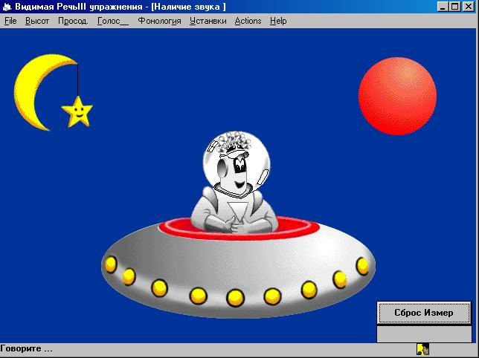
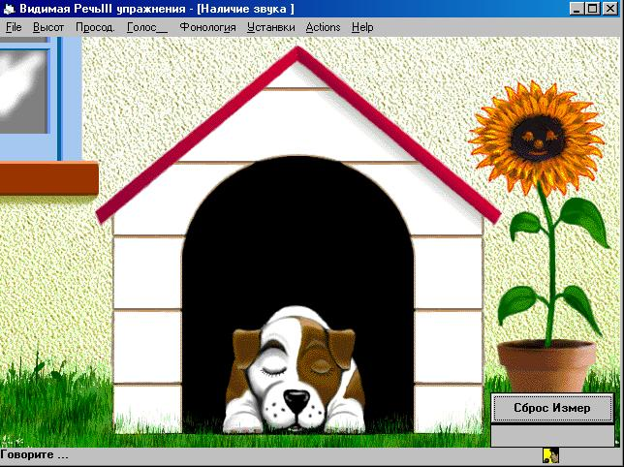
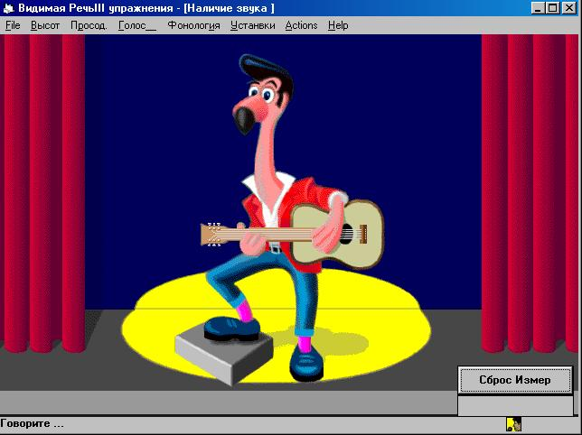
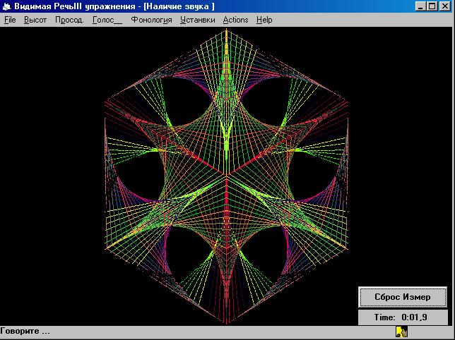
Модуль “Наличие звука”
- обеспечивает первоначальное знакомство пациента c принципами работы программы, а так же позволяет измерить длительность речевого выдоха в секундах. Анимационная картинка меняется при любой речевой активности в микрофон. Заставка с изображением собаки оживает при речевом выдохе, длительность которого контролируется и фиксируется визуально в виде забавной анимации.
ДАЛЕЕ

Slide 5
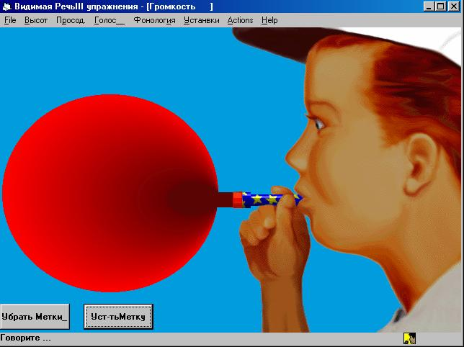
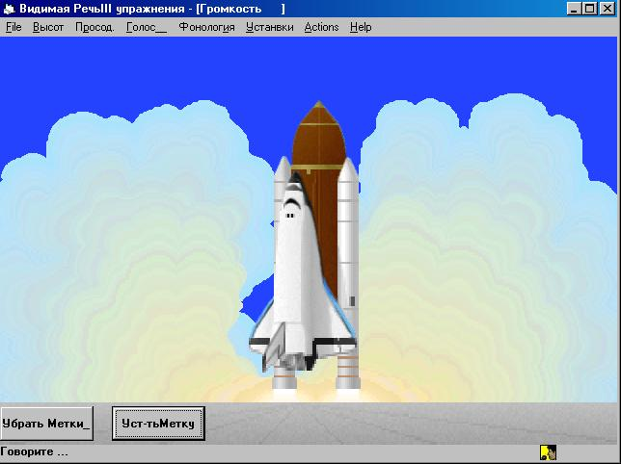
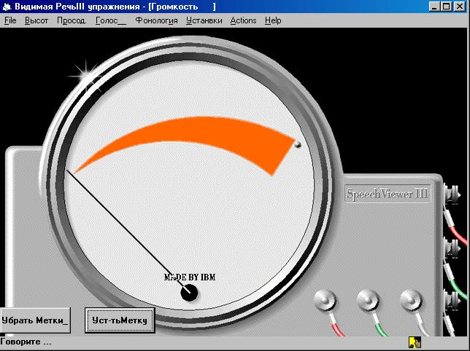
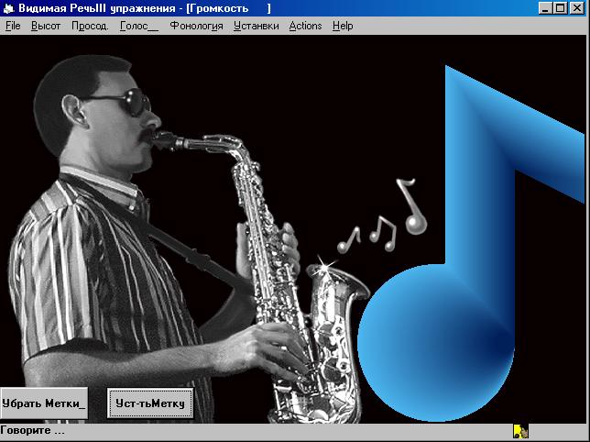
Модуль “Громкость”
предназначен для контроля и отработки громкости речевой активности. Чем громче речевая активность пациента, тем больше шар у мальчика на экране монитора. Заданный образец громкости можно визуально зафиксировать на экране и построить упражнение по принципу достижения необходимого предела интенсивности.
ДАЛЕЕ

Slide 6
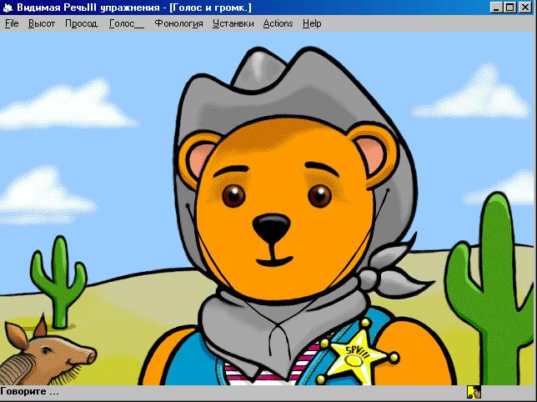
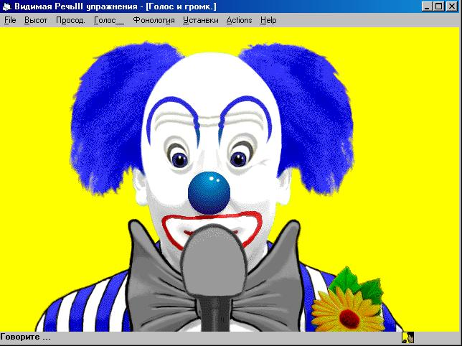
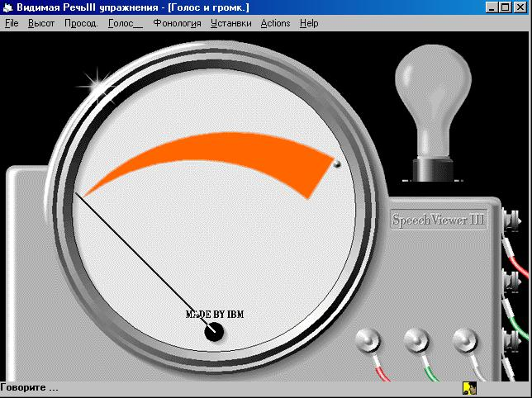
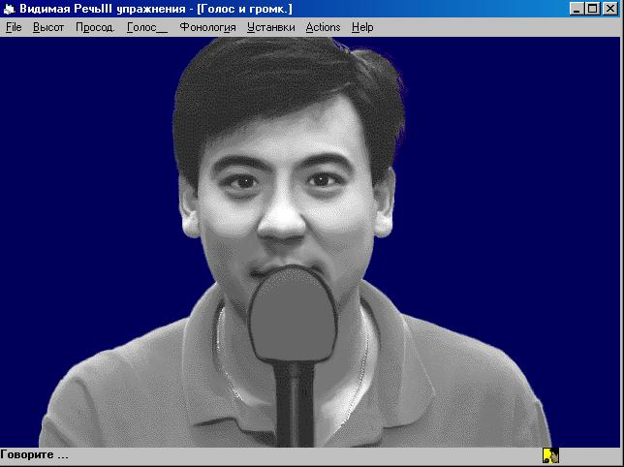
Модуль “Громкость и голос”
позволяет увидеть момент включения голоса в речевом упражнении. С помощью этого модуля можно эффективно работать над дифференциацией звонких и глухих согласных.
Платок на шее медвежонка окрашивается в зеленый цвет при выговоре глухих согласных, а при произнесении звонких – в красный. В программе “Видимая речь” целых три модуля посвящены отслеживанию момента включения голоса.
ДАЛЕЕ

Slide 7
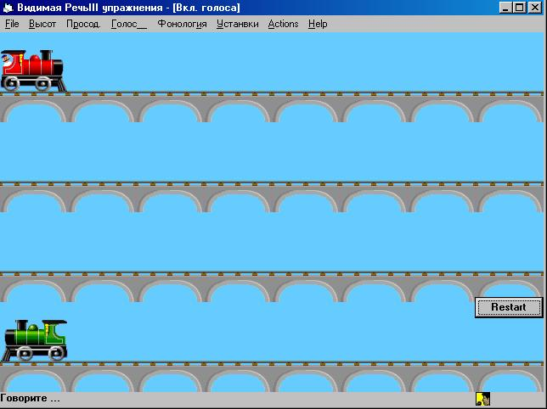
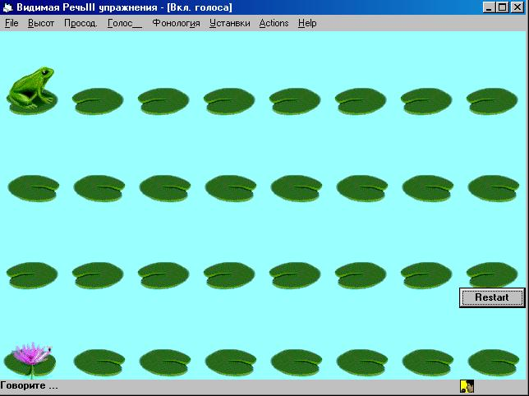
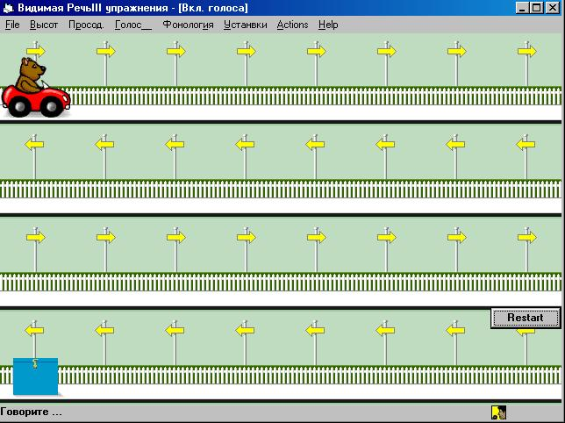
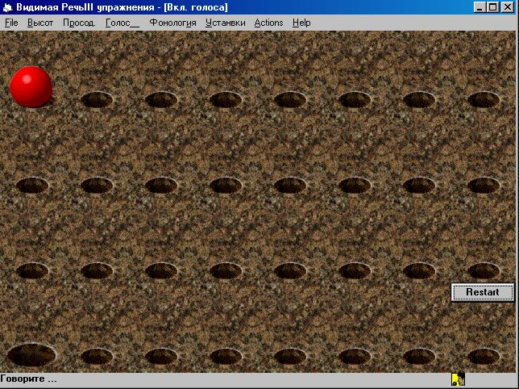
Модуль "Включение голоса"
предназначен для
отработки слоговой структуры слова, организации ритмических упражнений тренировки произношения. Паровозик продвигается вперед только в момент включения голоса.
Голосовые включения могут служить ориентиром в отработке отдельных слов, фраз, просодических компонентов. Визуально также неплохо отслеживаются взрывные и фрикативные звуки. Этот модуль хорошо себя зарекомендовал в работе над призвуками у слабослышащих пациентов, в работе над быстрыми моторными схемами при алалии.
ДАЛЕЕ

Slide 8
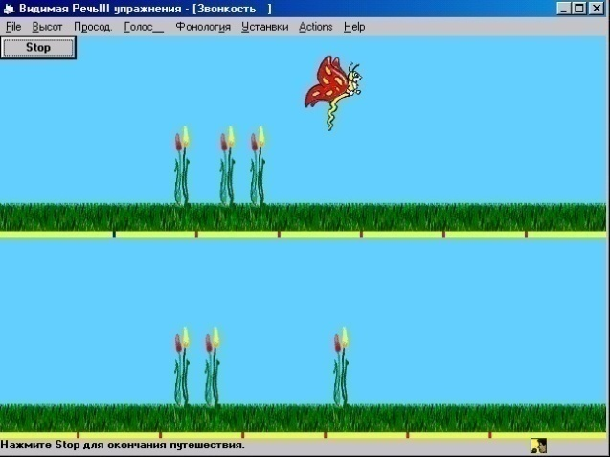
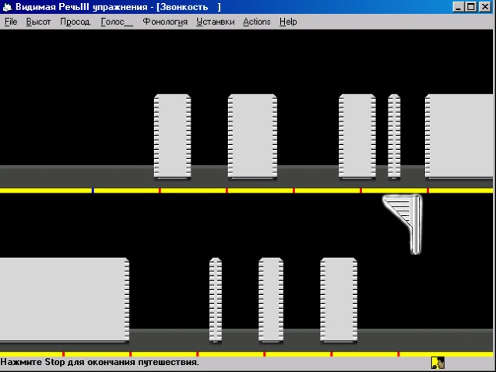
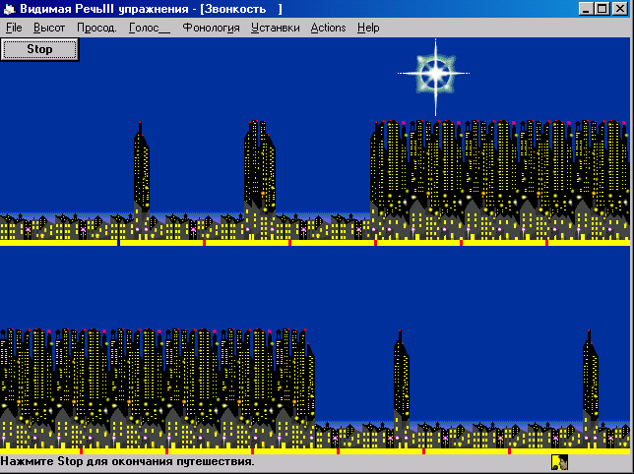
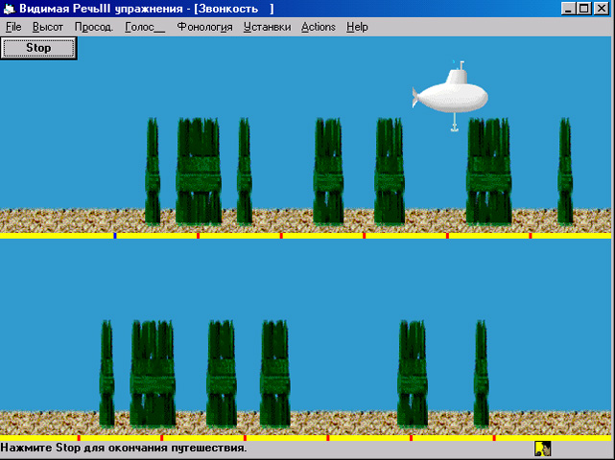
Модуль “Голос во времени”
предназначен для отработки голосовых включений в различных упражнениях, в составе слова и фразы. При записи образца упражнения логопед проводит анимационный объект (бабочка) по экрану, который поднимается и опускается в такт голосовым включениям. Затем, одним нажатием клавиши, записанный путь превращается в серию препятствий, ограничивающих движения бабочки. Ребенку предлагается повторить путь бабочки, управляя ее полетом голосовыми включениями .
ДАЛЕЕ

Slide 9
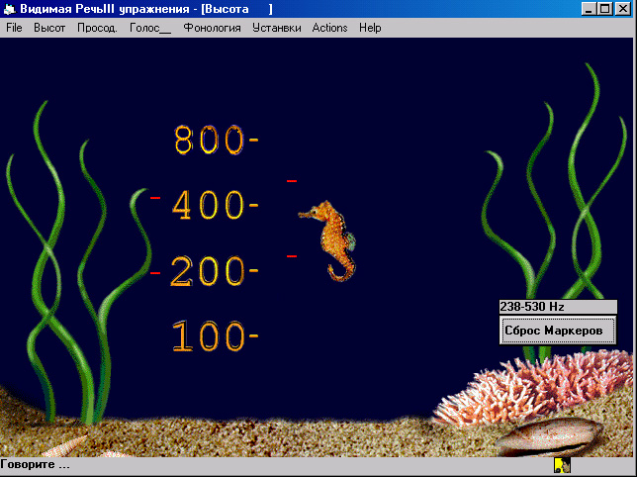
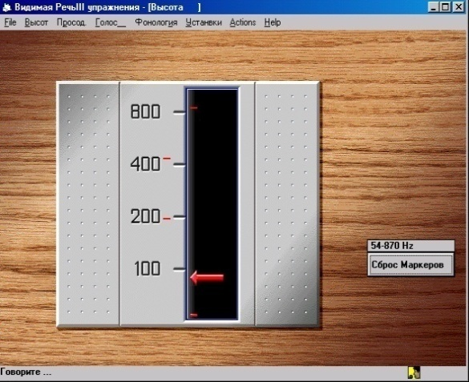
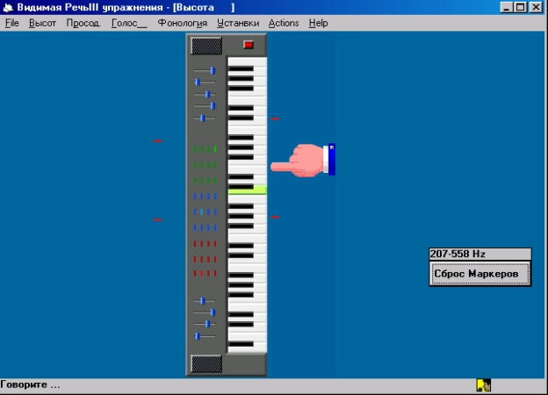
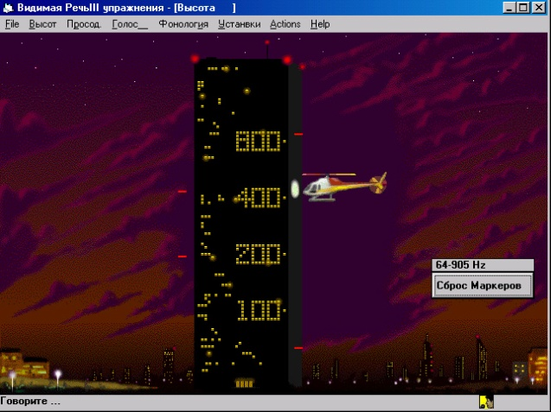
Модуль “Высота”
позволяет визуально контролировать частотные характеристики речи, в частности измерить тембральный диапазон с целью использования в других модулях программы. Помогает сориентировать пациента в тембральных характеристиках голоса, выбрать приемлимый тембральный диапазон. Эффективен при работе с ринолалией, дефектах связок, в работе со слабослышащими, дисфониях.
ДАЛЕЕ

Slide 10
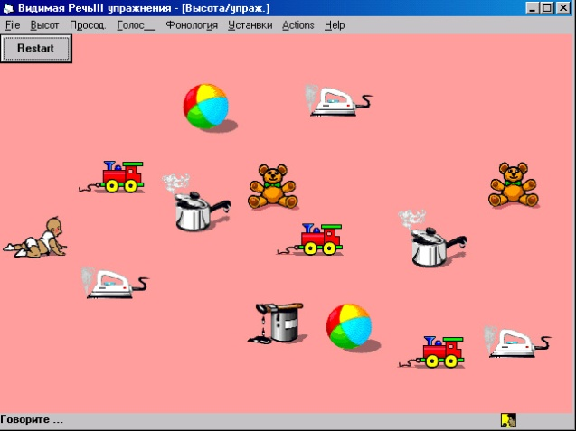
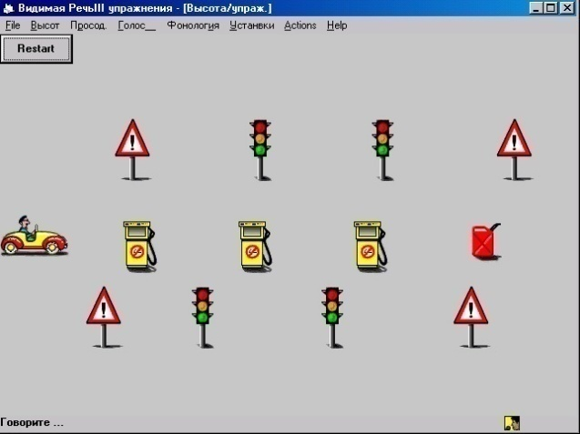
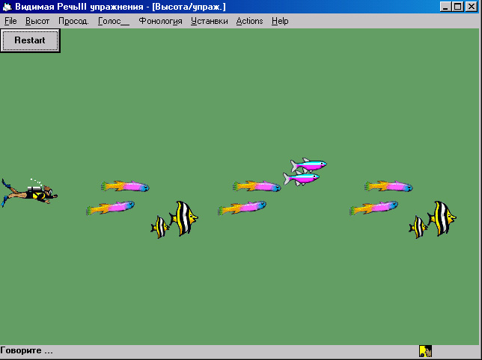
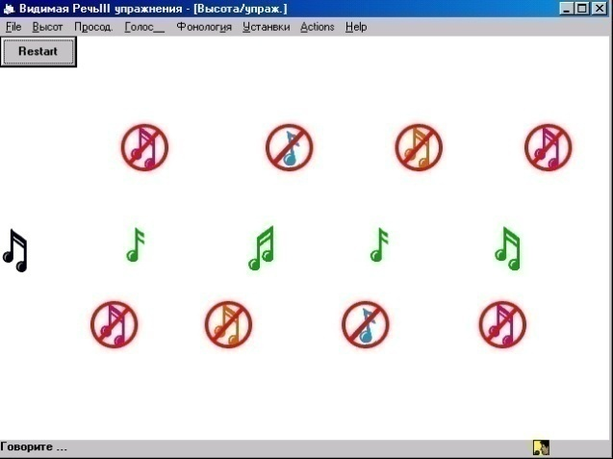
Модуль “Высотные упражнения”
позволяет организовать
вокальные упражнения, развивающие связочный аппарат, упражнения в координации модуляций голоса. В модуле выстраиваются упражнения в которых необходимо провести анимационный объект, в данном случае это младенец, из левой части экрана в правую, используя при этом вокальные характеристики голоса. По ходу движения необходимо собирать мишени и огибать препятствия, которые можно расставлять произвольно, тем самым усложняя или упрощая задание.
ДАЛЕЕ

Slide 11
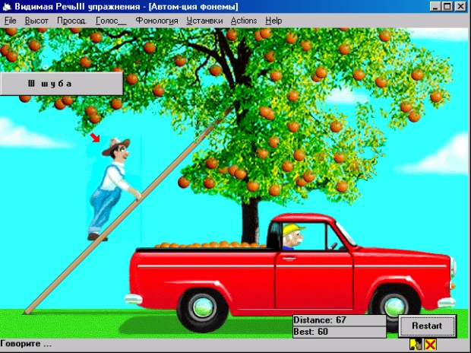
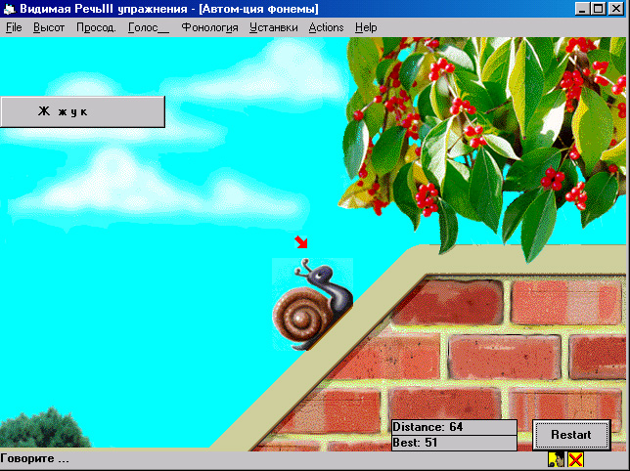
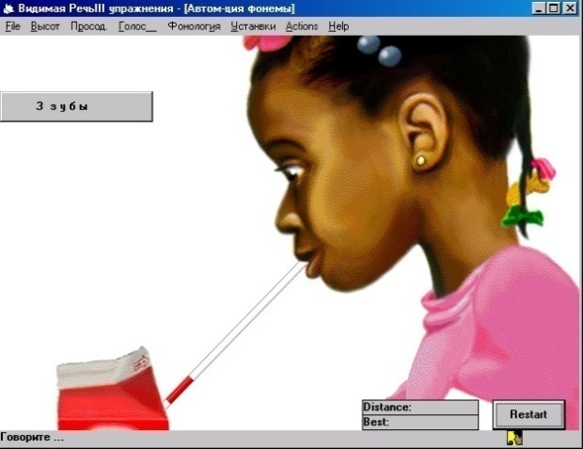
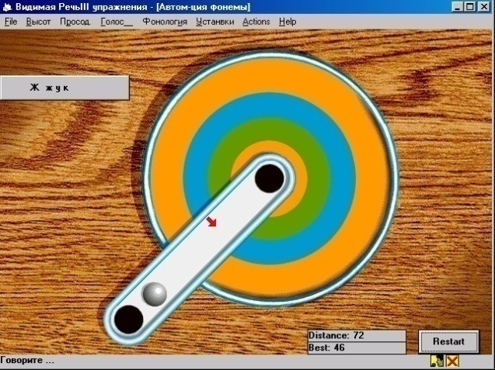
Модуль“Автоматизация фонемы”
позволяет отработать фонему по принципу достижения качества произношения. Записанная заранее как образец фонема предлагается ребенку для отработки способом “повтори так же”. При этом организуется игровая ситуация в которой “фермер” взбирается по лестнице и сбрасывает апельсин только в том случае, если звук произносимый ребенком совпадает с образцом. Как и в других модулях, имеется четыре варианта анимационной заставки. Модуль очень эффективен при постановке звуков в сочетании работы у зеркала с работой в этом модуле.
ДАЛЕЕ

Slide 12
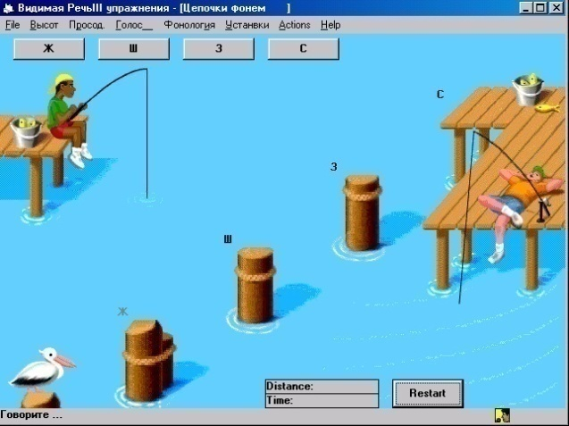
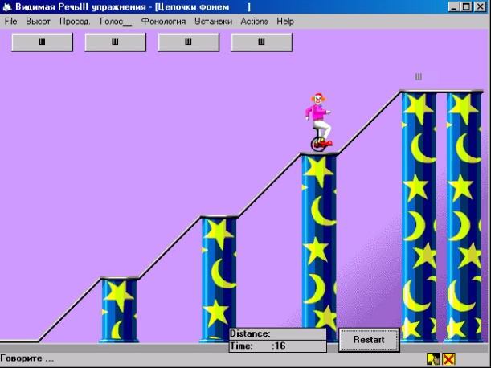
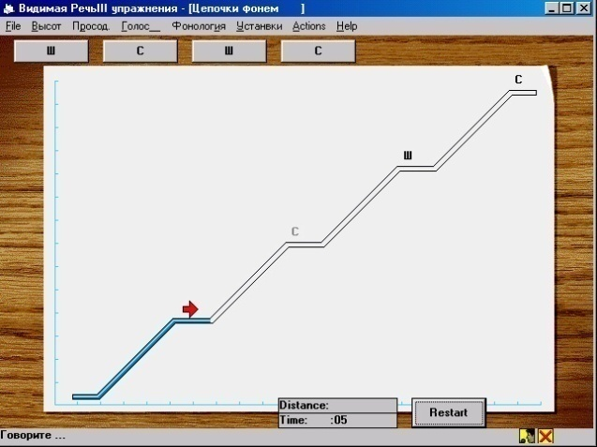
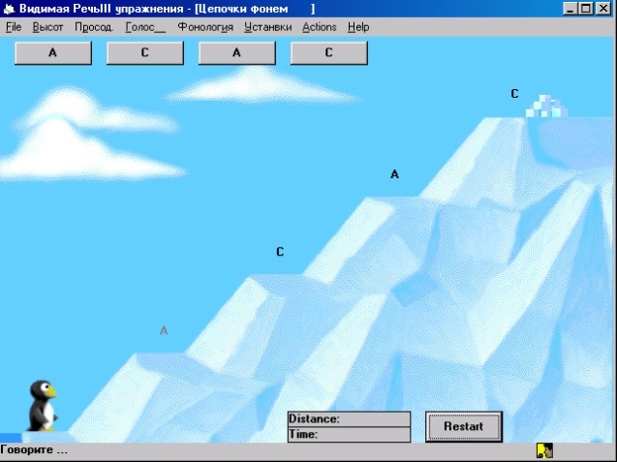
Модуль “Цепочки фонем”
как и предыдущий модуль позволяет работать с фонемой, но не с одной, а целой цепочкой из четырех фонем. Принцип организации игрового задания заключается в следующем: проговаривая фонему за фонемой, необходимо провести пеликана к ведерку с рыбой. Пеликан перелетает со столба на столб только при правильном звукеребенка. Т.о. модуль позволяет составлять и отрабатывать короткие слова из четырех фонем: -С-А-Ш-А-, -Л-У-Ж- А- и др.
ДАЛЕЕ

Slide 13
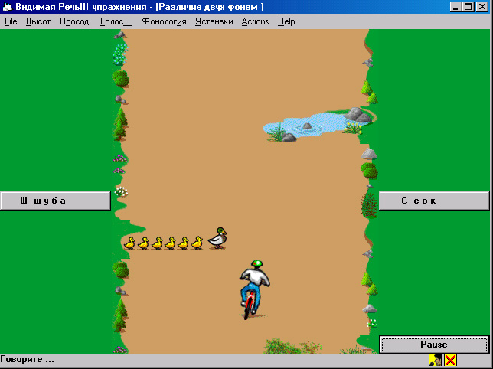
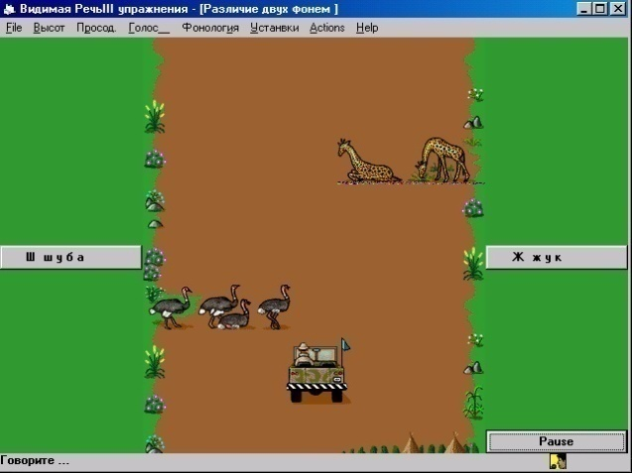
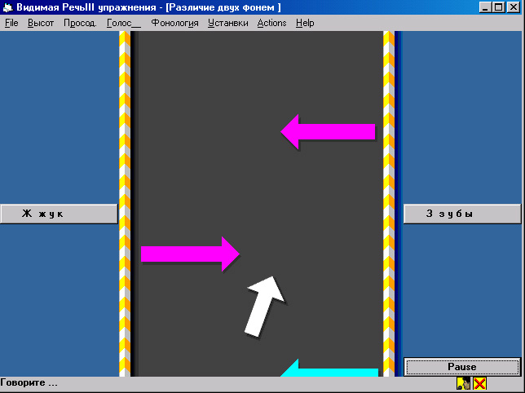
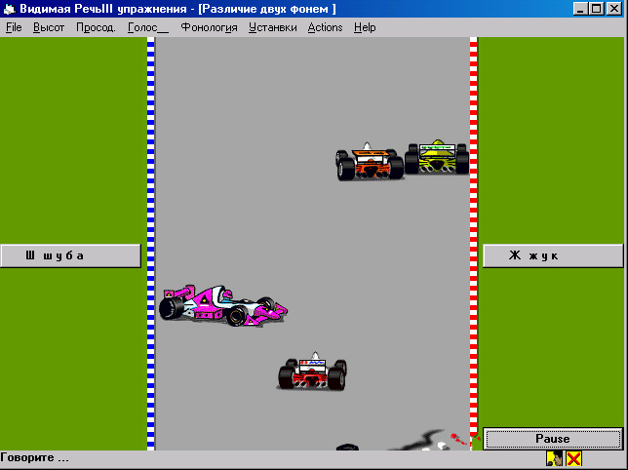
Модуль «Дифференциация двух фонем»
позволяет вести работу по
дифференциации смешиваемых в произношении фонем с помощью игрового задания, в котором пациенту необходимо корректировать голосом направление движения велосипедиста. Необходимо объезжать препятствия по пути следования, проговаривая заданные фонемы. При этом велосипедист меняет направление движения в сторону проговариваемой фонемы.
ДАЛЕЕ

Slide 14
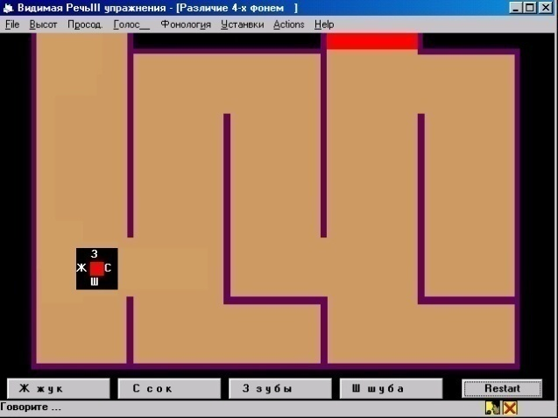
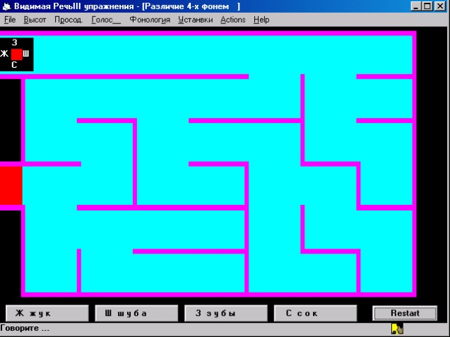
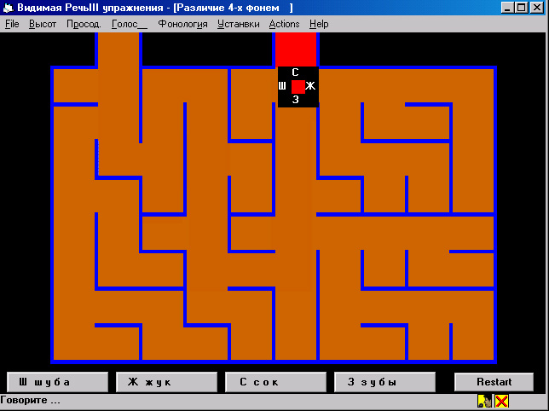
Модуль «Дифференциация четырех фонем»
позволяет вести аналогичную работу
по дифференциации сразу четырех фонем. Сущность игрового задания при этом следующая. Пациенту необходимо провести объект по лабиринту проговаривая заданные фонемы. Стенки лабиринта ограничивают коридор произношения. Логопед может варьировать расстояние между стенками коридора и, таким образом, постепенно добиваться точности произношения дифференцируемых звуков.
ДАЛЕЕ

Slide 15
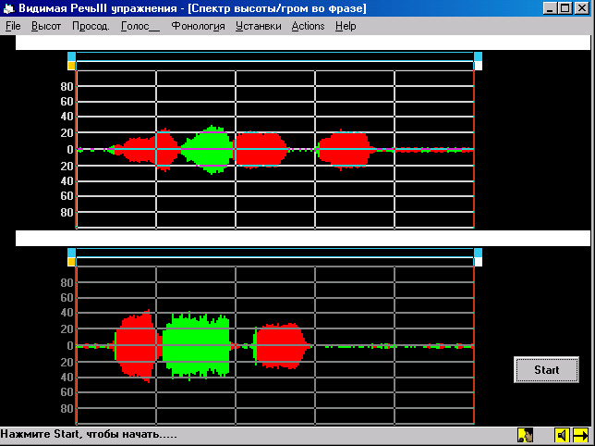
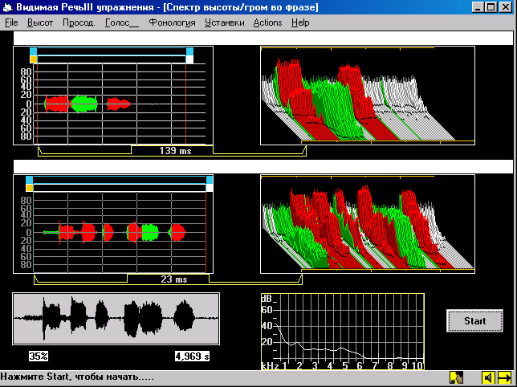
Модуль “Спектр высоты и громкости во фразе”
не имеет игрового сюжета,
однако позволяет работать со спектром отдельных звуков, слогов, слов и фраз по принципу “повтори так же”. Вы записываете образец речевого промежутка. На экране он фиксируется в виде спектра амплитуды и частоты. Задание для ребенка - повторить речевой промежуток ориентируясь на образец. Так вы можете отрабатывать слова и фразы, записывая достижения ребенка от занятия к занятию, сохранять лучшие попытки как образцы, представлять отдельные характеристики речи в виде разноцветных и трехмерных графиков.
ДАЛЕЕ

Slide 16
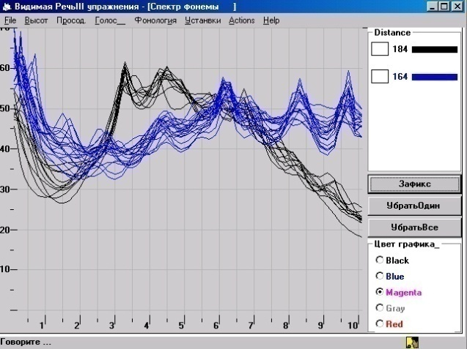
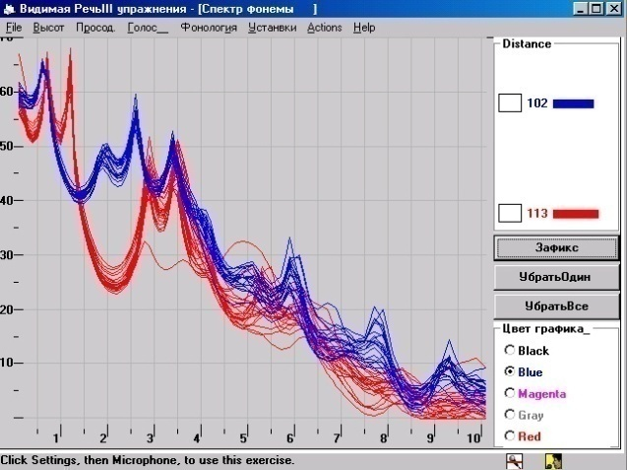
Модуль “Спектр звука”
позволяет работать со спектром отдельных звуков. Сочетая работу перед зеркалом и работу в этом модуле, можно очень быстро добиться результатов даже в работе с тяжелой речевой патологией. Произнося какой либо звук, можно видеть на экране его спектр, зафиксировать разным цветом в виде плавной кривой линии и работать над произношением, совмещая образцовый график логопеда с графиком пациента. Используя разные цвета графиков, можно работать одновременно над несколькими звуками.
ДАЛЕЕ

Slide 17
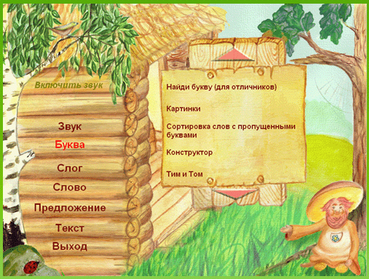

Дэльфа - 142
Тренажер позволяет работать с любыми речевыми единицами от звука до текста,
решать самые разнообразные логопедические задачи: от коррекции речевого дыхания и голоса до развития лексико-грамматической стороны речи, одновременно с логопедической работой осуществлять коррекцию восприятия, внимания, памяти. 40 упражнений распределены по меню: Звук, Буква, Слог, Слово, Предложение.
рейтинг
Анимация | Звук | Возможность использования в логопед. группе | Разно-образие заданий | Коли-чество разделов, использу-емых в работе | Соответ-ствие цены и качества | Средний балл
2 | 2 | 3 | 4 | 2из5 | 1 | 2, 4
ЦЕНА
в пределах
25
тыс. руб

Slide 18
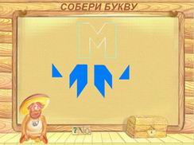
Дэльфа - 142
.
«Собери букву из 2-х частей», «Собери букву из 4-х частей»,
«Найди букву»,
«Картинки»
«Сортировка слов с пропущенными буквами» и «Конструктор» помогут отработать навык дифференциации парных согласных;

Slide 19
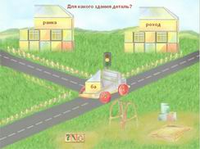
Дэльфа - 142
.
«Найди слог»
«Грузовик» позволяет отработать правильное употребление слогов, содержащих сходные по артикуляции пары согласных.

Slide 20

Дэльфа - 142
.
"Восстанови предложение", "Составь предложение", "Вставь пропущенное слово", "Выбери форму слова", "Вставь предлог", "Вставь предлог (для отличников), "Вставь союз", "Закончи предложение" - предназначены для развития лексико-грамматической стороны речи. Они на разном материале тренируют детей в установлении смысловых и грамматических связей между словами в предложении.

Slide 21

"Демосфен" - компьютерный комплекс упражнений для преодоления заикания.
Разрабатывается с 2001 года авторским коллективом Научно-Исследовательского Центра "ЯМИР" при участии кафедры коммуникации Compass Center of City University London, НИИ Психиатрии и Московского Областного Научно-Исследовательского Клинического Института.

Slide 22
Демосфен – тренинг плавности речи:
В этой программе ребенок читает или повторяет за взрослым текст бегущей строки в микрофон компьютера. Бегущая строка находится в самом верхнем окошке пользовательского интерфейса. Текст в неё можно загрузить любой - при помощи кнопки "свой текст". Под этим окошком располагается более длинная бегущая строка - для того, чтобы пользователь мог видеть объём текста и правильно распределить своё дыхание.

Slide 23
Демосфен – тренинг плавности речи:
Добавлены уже известные на весь мир 2 помощника: DAF и FAF эффекты:
DAF-эффект (задержка акустической обратной связи)
FAF – эффект (frequency altered feedback), что в переводе с английского языка означает биологическую обратную связь с изменением высоты (частотности) голоса.

Slide 24

Заикание.нет
Маскирование обратной связи (MAF - Masking auditory feedback) "белым шумом" позволяет уменьшить заикание на величину от 35% при 85 дБ до 55% при 90 дБ (Kalinowski, 1993; Stager, 1997). Оказалось, что увеличение громкости шума позволяет улучшить плавность речи. Шум громкостью до 85-90 дБ не должен вызывать отрицательных последствий для слуха (Dewar, 1979). Согласно старой гипотезе, заикающиеся могут говорить плавно, когда они не слышат собственную речь. Эта гипотеза спорна, потому что у многих заикающихся блоки появляются еще до того, как они сами себя услышали.

Slide 25



Игры для Тигры
Задания в ней представлены в игровой, интерактивной форме;
В программе более 50 упражнений, собранных в четыре больших блока: ФОНЕМАТИКА, ПРОСОДИКА, ЛЕКСИКА, ЗВУКОПРОИЗНОШЕНИЕ;
Для работы с блоком ПРОСОДИКА потребуется обычный микрофон. Никаких других дополнительных устройств не требуется.
рейтинг
ЦЕНА
в пределах
2 тыс.
руб.
Анимация | Звук | Возможность использования в логопед. группе | Разно-образие заданий | Коли-чество разделов, использу-емых в работе | Соответ-ствие цены и качества | Средний балл
5 | 5 | 5 | 5 | 3 из 4 | 5 | 5

Slide 26

Спасибо за внимание!

